Slide 1
IMPLEMENTACIÓN DE LAS 5 S
INTEGRANTES EQUIPO 3
AIDELUBIA ALCUDIA PEREGRINO
FABIOLA MARIA CASTAÑEDA VIDAL
JORGE ALBERTO ALEJANDRO MENDEZ
LUIS ANGEL HERNANDEZ RODRIGUEZ

Slide 2


Slide 3

5 S EN LA CONSTRUCTORA ELVIC

Slide 4
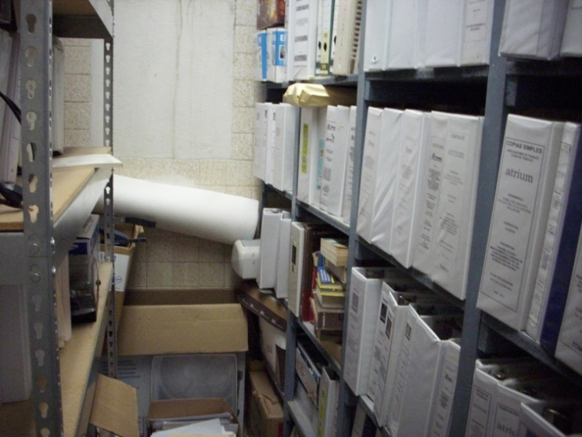
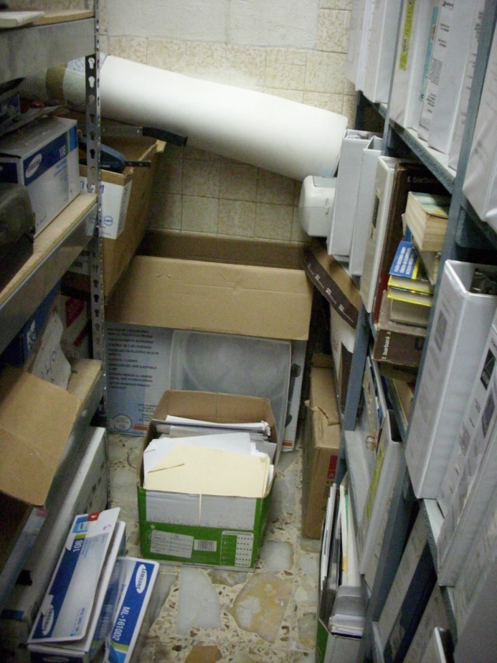
seiri - seleccionar
Al realizar el análisis del estado actual de la Constructora se detectaron los siguientes puntos:
Las carpetas se encuentran desordenadas y no todas están clasificadas.
Cuentan con una bodega en desorden en donde archivan las carpetas de los proyectos cerrados (archivo muerto).
Tarjeta roja
Tarjeta roja

Slide 5
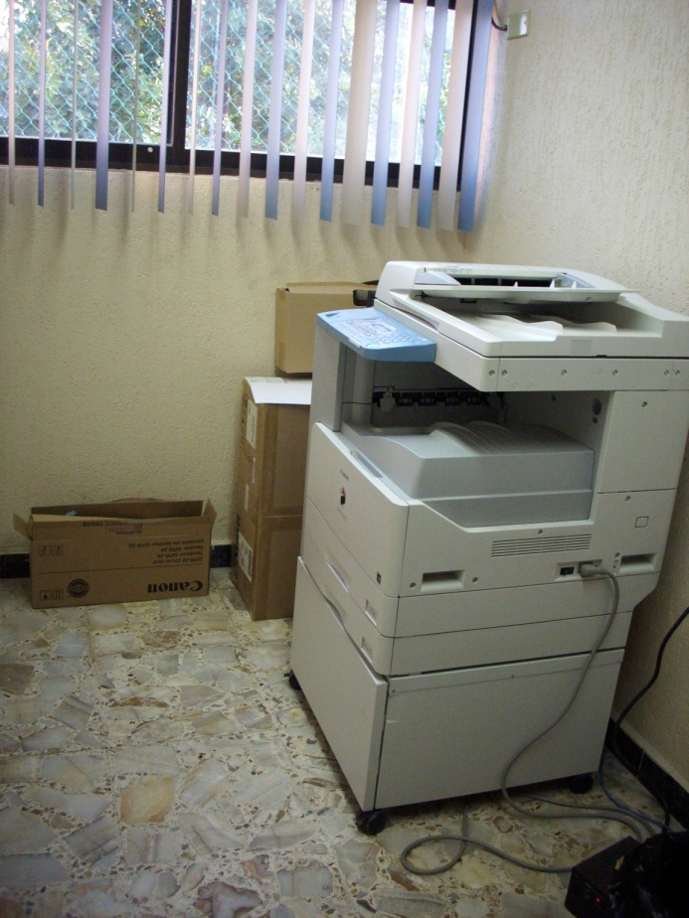
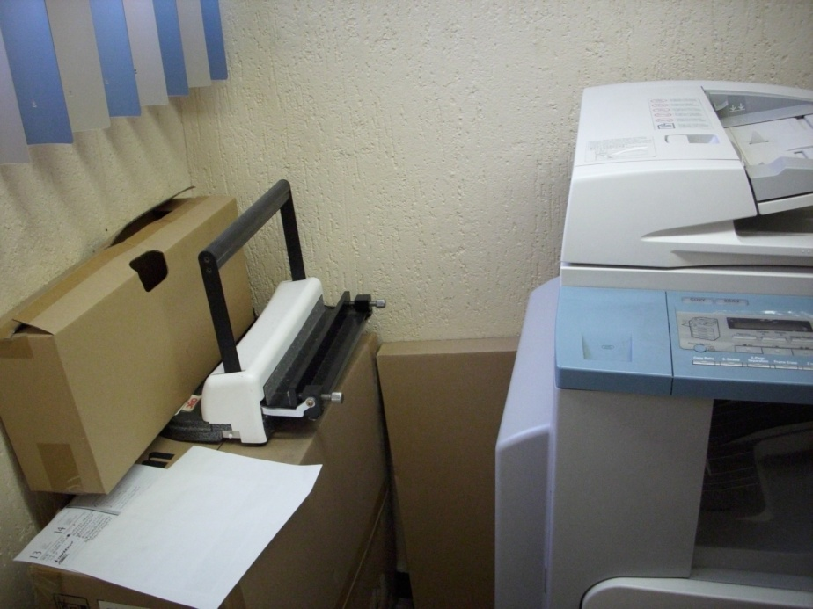
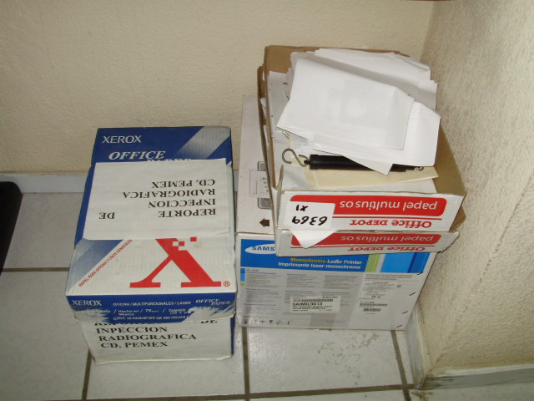
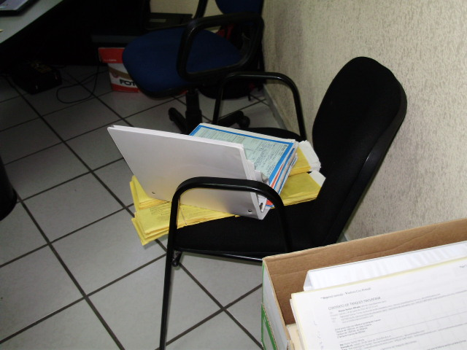
Se encontró una impresora fuera del departamento de construcción y una guillotina que no se utiliza.
Se detectaron objetos en el pasillo que estorban a los empleados y proveedores que transitan.
En los cubículos u oficinas existen objetos innecesarios.

Slide 6
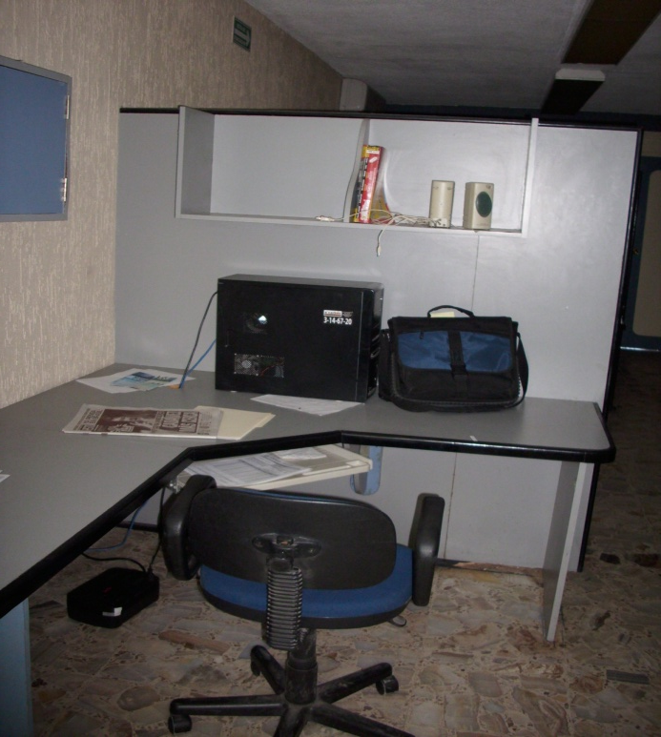
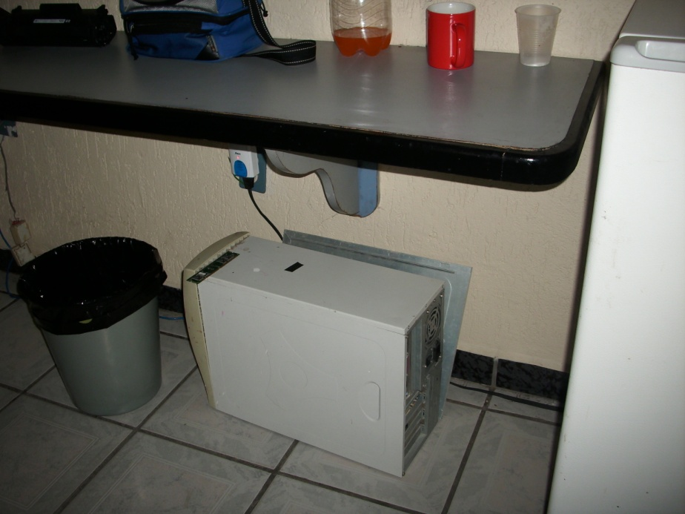
OBJETOS SELECCIONADOS NO NECESARIOS
CPU que no funciona.
Tarjeta roja
Mandar a repararlos para ser utilizado por algún usuario, enviarlo a la bodega ó desecharlo.

Slide 7
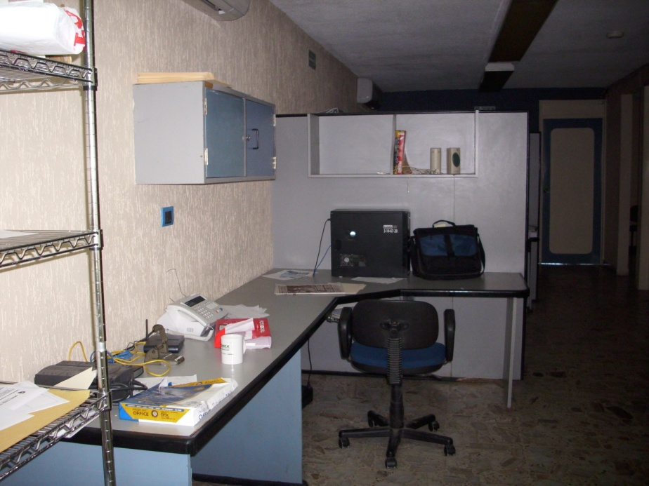
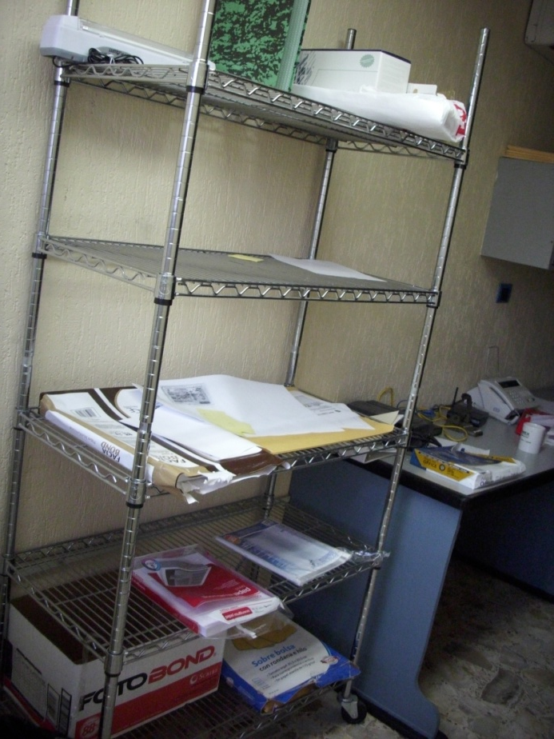
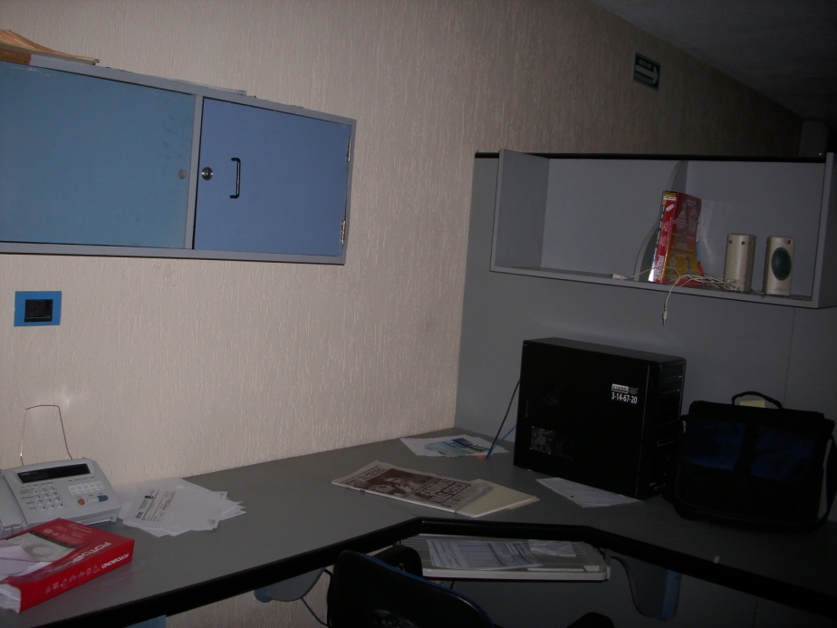
AREAS DE OPORTUNIDAD
Estantes, libreros y lugares desocupados, que servirán para colocar carpetas, expedientes y papelería.

Slide 8
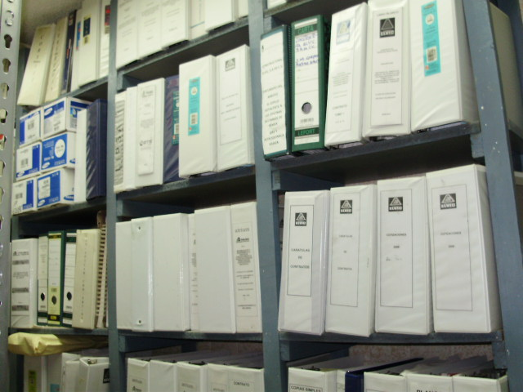
Seiton - organizar
ACUERDOS
Alternativas para ordenar las carpetas:
Proyecto
Por contrato
Por estimación
Por ordenes de trabajo
Por adendas.
Acomodarlas en las áreas de oportunidad identificadas (libreros estantes),con el objetivo de facilitar la búsqueda en el momento en que sean requeridas.
Cada subordinado ordenara su cubículo u oficina y se encargara de eliminar los objetos innecesarios.

Slide 9
ACUERDOS
La bodega destinada para archivo muerto se ordenara de acuerdo las alternativas otorgadas mencionadas en el punto uno.
La impresora se colocara dentro del departamento en un lugar estratégico al alcance de todos, al igual que la guillotina.
Eliminar los objetos que entorpecen el pasillo y acomodarlos en las áreas de oportunidad detectadas.

Slide 10
Seiso - limpiar
PROGRAMA DE LIMPIEZA
AREA | TAREAS | RESPONSABLES | FRECUENCIA
Gerencia de Construcción | Limpieza del depto. | Personal de limpieza | diario
 | Limpieza en oficinas | Cada empleado | diario
 | Revisión de orden en estantes, libreros y pasillos | Equipo de 3 personas | diario
 | Revisión de estado de artículos, muebles y aparatos de oficina | Equipo de 3 personas | 1 vez por semana
Nota: Los equipo de tres personas cambiaran por semana.

Slide 11
Seiketsu - ESTANDARIZAR
Para realizar las actividades de limpieza se formaran equipos de tres personas los cuales se rotaran por semana.
El Supervisor de calidad estará encargado de realizar mensualmente auditoria en las áreas de trabajo.
Se buscará la Mejora continua en el área laboral en lo que respecta a la limpieza.
Se documentaran los procesos que se lleven a cabo para el conocimiento del personal de esta área.

Slide 12
Shitsuke - SEGUIMIENTO
Impartir platicas acerca de la metodología 5 S para conocimiento de los subordinados.
Difusión de la metodología tanto en el departamento como en toda la empresa, para que esta se aplique en todas las áreas.
Capacitar al personal y motivarlos a través de las platicas.
Fomentar la unión y el trabajo en equipo para realizar las actividades y tareas.

Slide 13
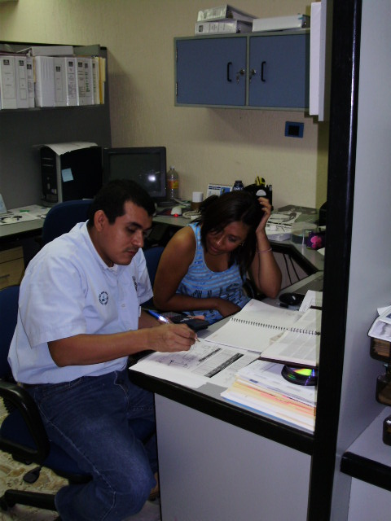
Crear el hábito en el personal.
Reglas y estándares de limpieza dentro de la empresa.
Suministro de los Recursos necesarios para realizar las actividades y tareas.
Realizar reuniones mensuales para compartir experiencias y mostrar el progreso de cada área.

Slide 14
Con la implementación de esta metodología se lograra mejorar:
La organización del departamento
La Productividad en el personal
El servicio al cliente
La calidad
Tiempos
La disciplina en el personal
la unión como equipo de trabajo

